Slide 1

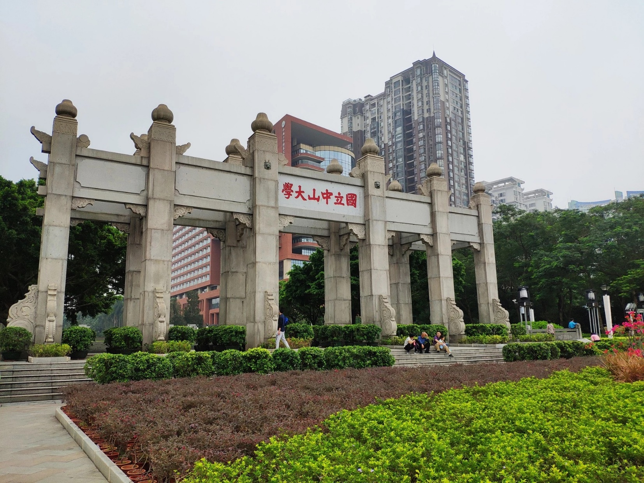
人工智能编程语言
中山大学智能工程学院 王帅
wangsh368@mail.sysu.edu.cn
2021-03

Slide 2

2
人工智能编程语言
本次课程内容
复习上周课程内容
MATLAB的脚本和m文件
控制流语句
函数的编写和调用
函数的书写规范

Slide 3
2
人工智能编程语言
本次课程内容
复习上周课程内容
MATLAB的脚本和m文件
控制流语句
函数的编写和调用
函数的书写规范

Slide 4
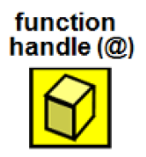
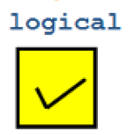
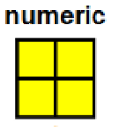
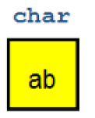
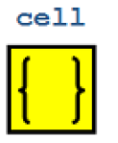
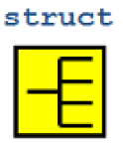
2
人工智能编程语言
MATLAB数据类型(data type)
任意维度矩阵或数组
标量
逻辑值
数字
字符或字符串
元胞数组
结构体
函数句柄
int8, uint8,
int16, uint16,
int32, uint32,
int64, uint64
single
double

Slide 5
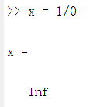
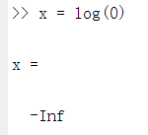
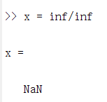
2
人工智能编程语言
MATLAB关键字(keyword)
ans
i, j: 复数时使用
Inf：∞ 同时 -Inf：-∞
eps：2.2204e-16
NaN: 无法显示/没有数值
pi：π
关键字不能用作变量名否则将改变原有值
显示MATLAB中关键字: >>iskeyword
Questions!
以下赋值结果是什么？
>> x = 1/0
>> x = log(0)
>> x = inf/inf

Slide 6
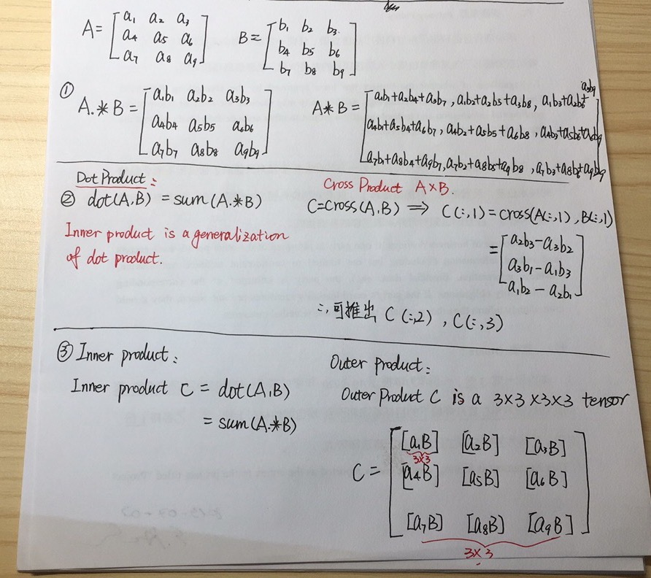
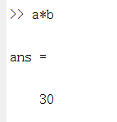
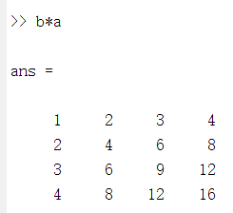
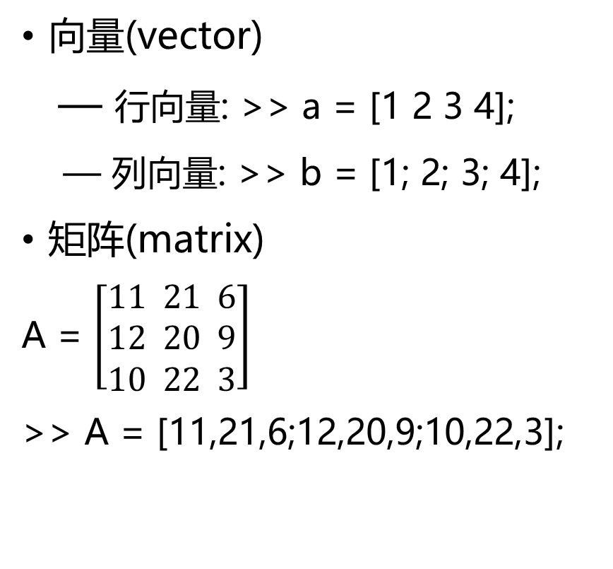
2
人工智能编程语言
MATLAB数组(array)
Questions?
以下矩阵运算结果是什么？
向量(vector)
— 行向量: >> a = [1 2 3 4];
— 列向量: >> b = [1; 2; 3; 4];
矩阵(matrix)
A = $\left[\begin{aligned}11 21 6 \\ 12 20 9 \\ 10 22 3\end{aligned}\right]$
>> A = [11,21,6;12,20,9;10,22,3];
>> a*b
>> b*a

Slide 7
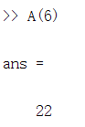
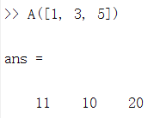
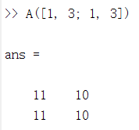
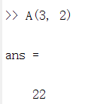
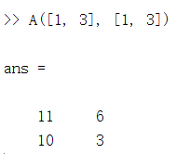
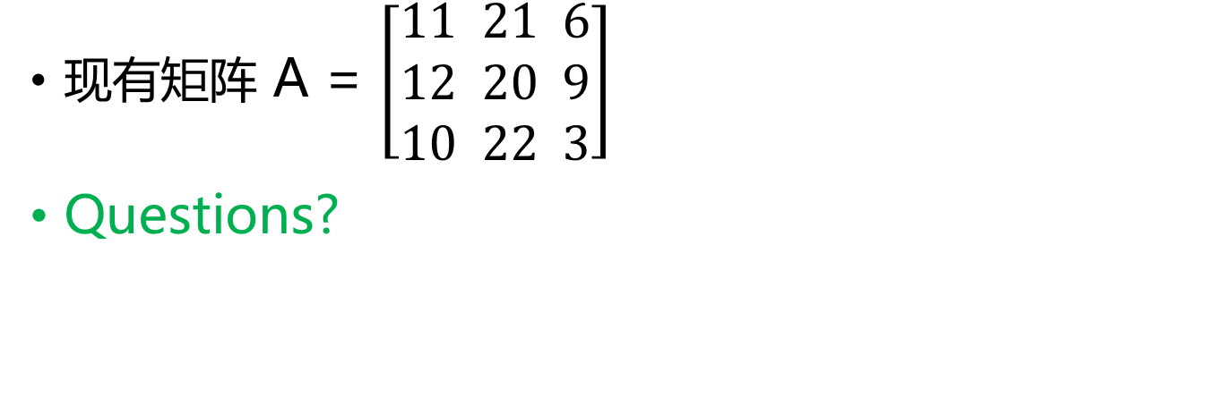
2
人工智能编程语言
数组索引(Array Indexing)
现有矩阵 A = $\left[\begin{aligned}11 21 6 \\ 12 20 9 \\ 10 22 3\end{aligned}\right]$
Questions?
>> A(6)
>> A([1, 3, 5])
>> A([1, 3; 1, 3])
>> A(3, 2)
>> A([1, 3], [1, 3])

Slide 8
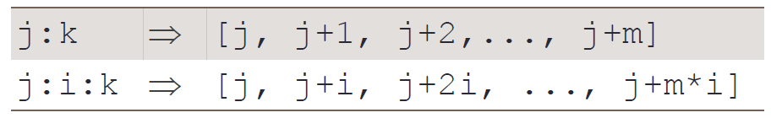
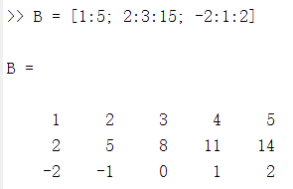
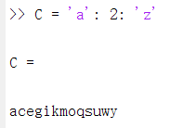
2
人工智能编程语言
冒号算子(Colon Operator)
创建一个向量 A = [1, 2, 3, …, 100]
语法
Questions?
>> B = 1:15 >> C = 'a': 2: 'z'
>> B = 1:2:15
>> B = [1:5; 2:3:15; -2:1:2]

Slide 9
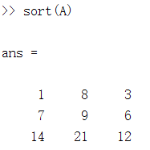
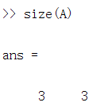
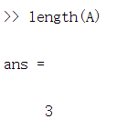
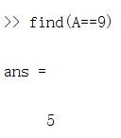
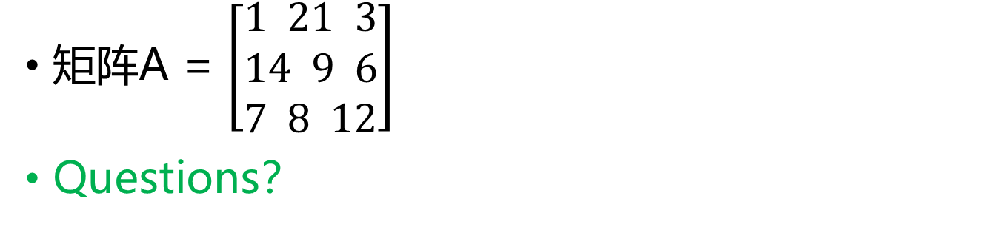
2
人工智能编程语言
矩阵运算相关函数
矩阵A = $\left[\begin{aligned}1 21 3 \\ 14 9 6 \\ 7 8 12\end{aligned}\right]$
Questions？
>> max(A) >> sort(A)
>> min(A) >> size(A)
>> sum(A) >> length(A)
>> mean(A) >> find(A==9)

Slide 10
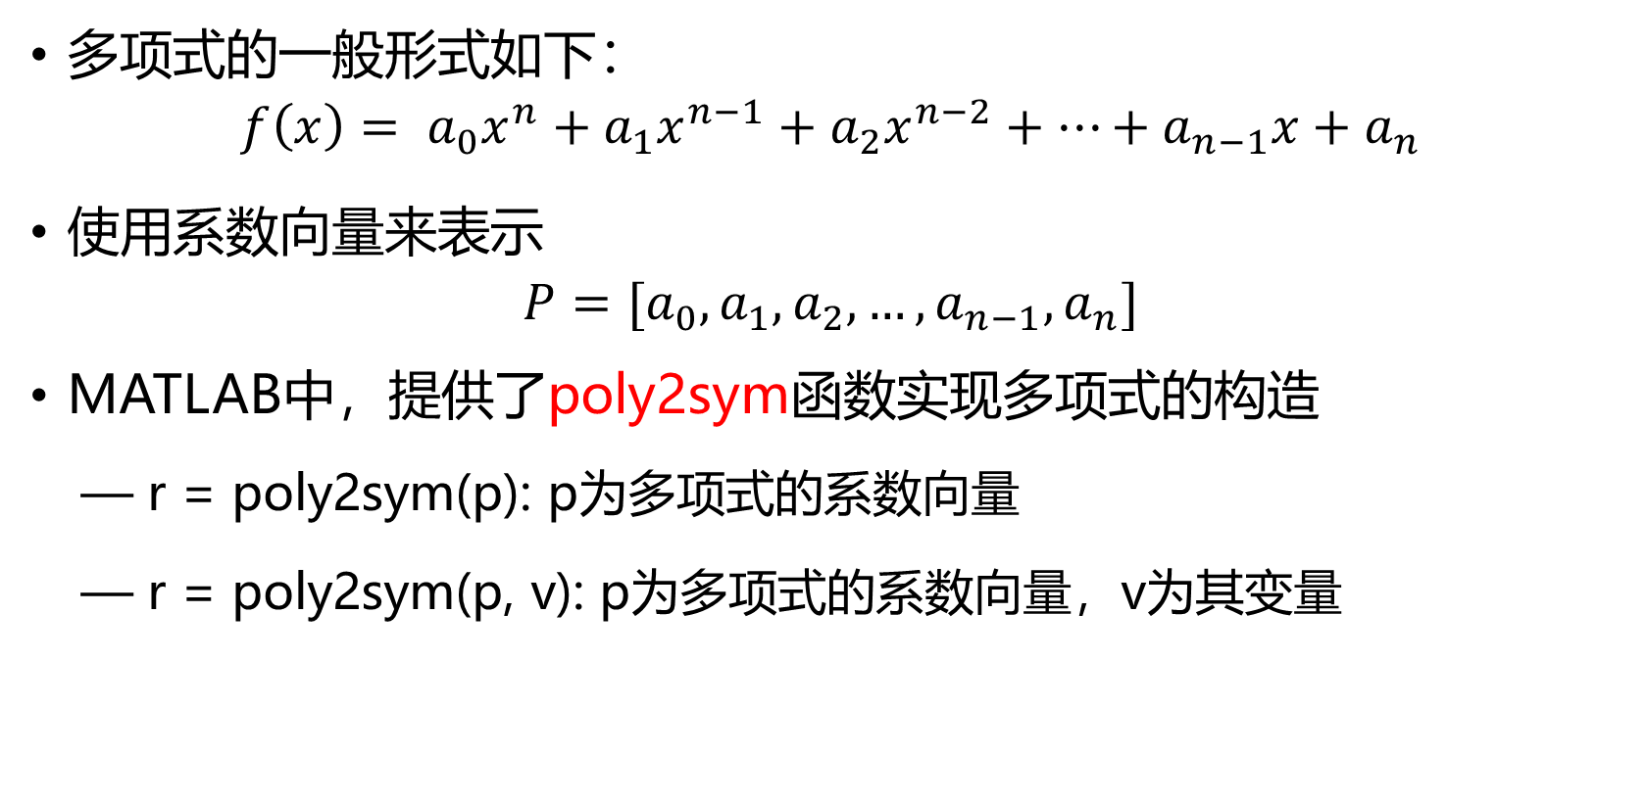
2
人工智能编程语言
多项式的创建(Creation of polynomial)
多项式的一般形式如下：
$$f\left(x\right)= a_{0}x^{n}+a_{1}x^{n−1}+a_{2}x^{n−2}+…+a_{n−1}x+a_{n}$$
使用系数向量来表示
$$P=[a_{0},a_{1},a_{2},…,a_{n−1},a_{n}]$$
MATLAB中，提供了poly2sym函数实现多项式的构造
— r = poly2sym(p): p为多项式的系数向量
— r = poly2sym(p, v): p为多项式的系数向量，v为其变量

Slide 11
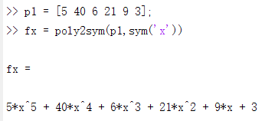
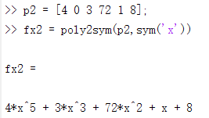
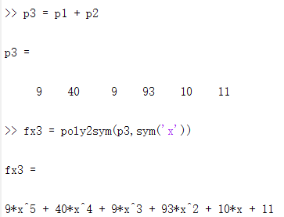
2
人工智能编程语言
多项式的四则运算
多项式加法
如果两个多项式向量大小相同，相加时就与标准的数组加法相同。
例子

Slide 12
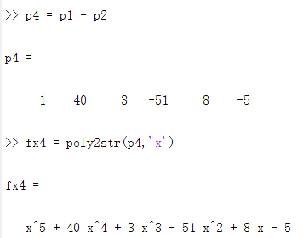
2
人工智能编程语言
多项式的四则运算
多项式减法
与多项式加法类似。
例子
Questions？
当两个多项式阶次不同时，该如何进行运算？
当两个多项式阶次不同时，低阶的多项式用首0填补，使其与高阶多项式有同样的阶次。

Slide 13
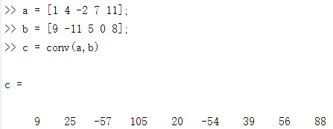
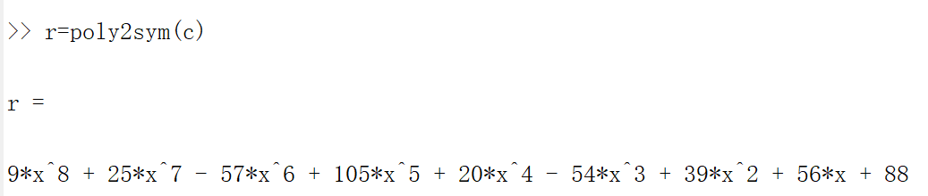
2
人工智能编程语言
多项式的四则运算
多项式乘法 多项式卷积(数学)
MATLAB中，提供了conv函数实现多项式的乘运算
— c = conv(a,b)：执行a，b两个向量的卷积运算
例子
Questions?
如何进行两个以上的多项式的乘法？

Slide 14
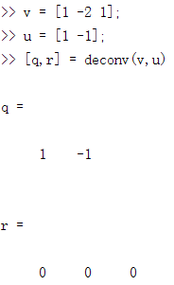
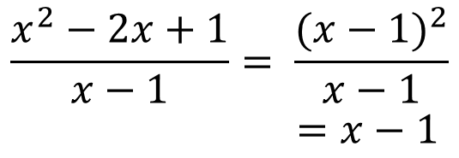
2
人工智能编程语言
多项式的四则运算
多项式除法
MATLAB中，提供了deconv函数实现多项式的除运算
— [q,r] = deconv(v,u)：求多项式v, u的除法运算，其中q为返回多项式v除以u的商式，r为返回v除以u的余式。
例子
多项式除法(数学)
$$\frac{x^{2}−2x+1}{x−1}= \frac{{(x−1)}^{2}}{x−1}$$
$=x−1$

Slide 15
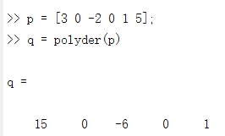
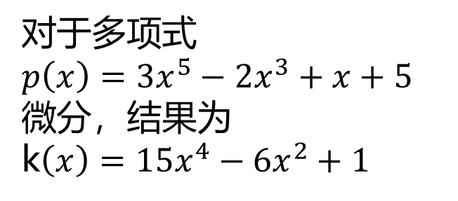
2
人工智能编程语言
多项式的微积分
多项式微分
MATLAB中，提供了polyder函数实现多项式的微分运算
— k = polyder(p)：p为原多项式，k为微分后多项式表示
例子
对于多项式
$$p\left(x\right)=3x^{5}−2x^{3}+x+5$$
微分，结果为
k$\left(x\right)=15x^{4}−6x^{2}+1$

Slide 16
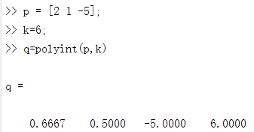
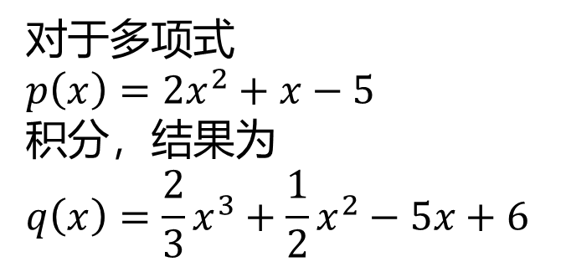
2
人工智能编程语言
多项式的微积分
多项式积分
MATLAB中，提供了polyint函数实现多项式的积分运算
— q = polyint(p,k)：返回以向量p为系数的多项式积分，积分的常数项为k
例子
对于多项式
$$p\left(x\right)=2x^{2}+x−5$$
积分，结果为
$$q\left(x\right)=\frac{2}{3}x^{3}+\frac{1}{2}x^{2}−5x+6$$

Slide 17
1
人工智能编程语言
本次课程内容
复习上周课程内容
MATLAB的脚本和m文件
控制流语句
函数的编写和调用
函数的书写规范

Slide 18
2
人工智能编程语言
MATLAB脚本(script)
什么是脚本？
— 包含了一系列MATLAB命令的文件
—它没有输入输出参数传递的过程，它直接对工作区中的变量进行处理操作
— 与C/C++脚本类似
— 只有当脚本被保存成MATLAB默认的文件格式(.m)时才 能直接运行

Slide 19
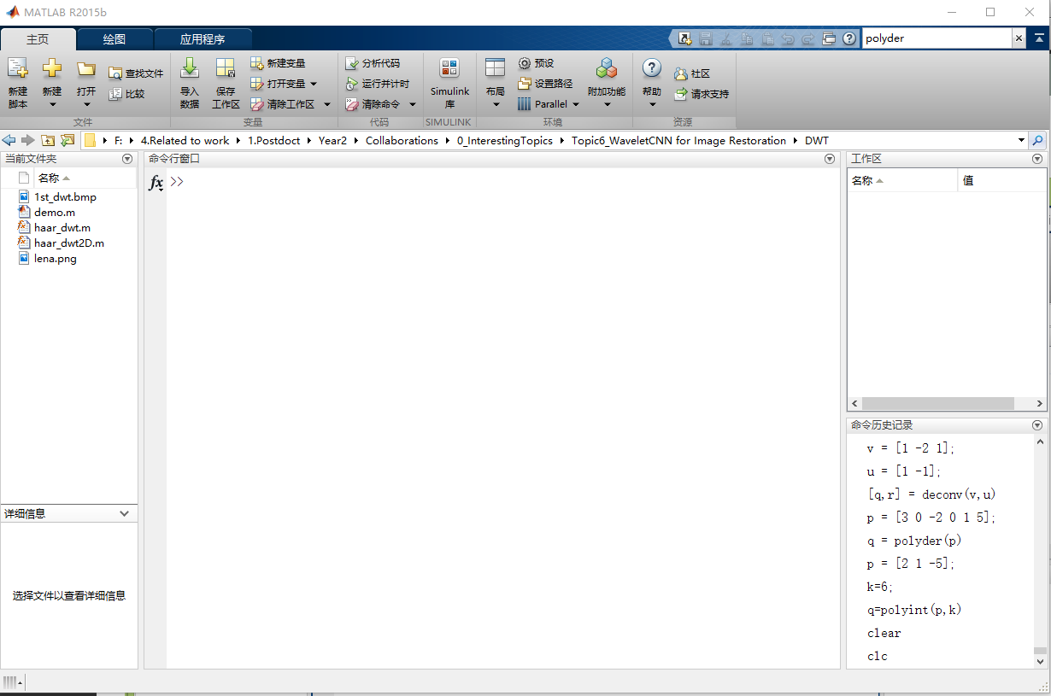
2
人工智能编程语言
MATLAB脚本(script)

Slide 20
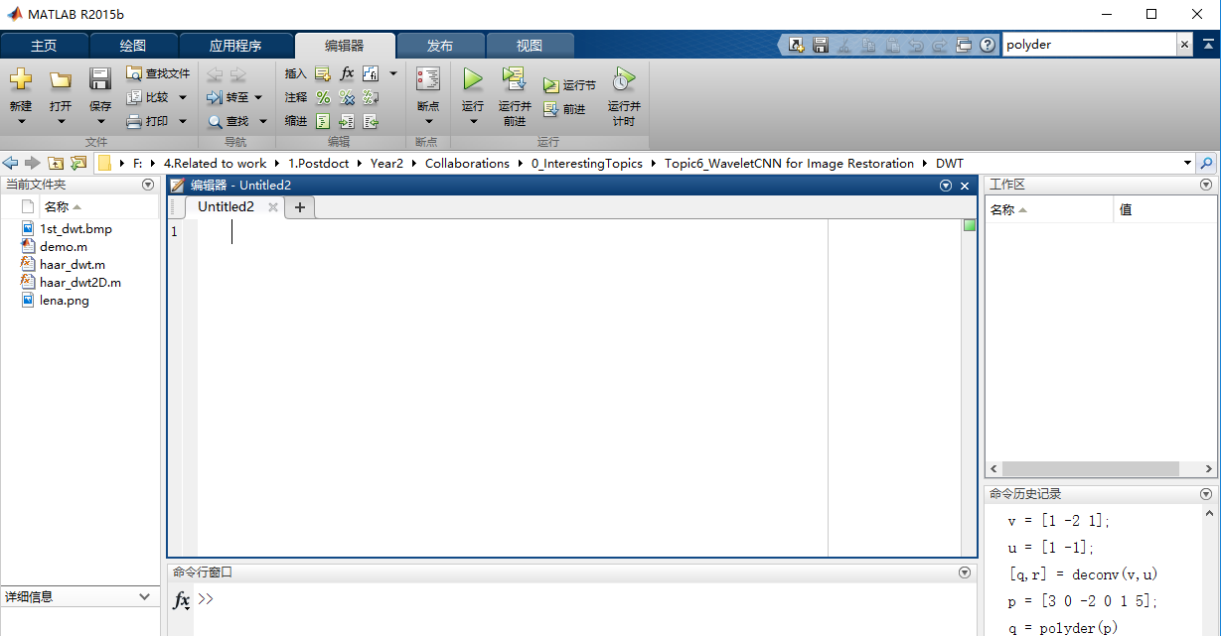
2
人工智能编程语言
MATLAB脚本(script)

Slide 21
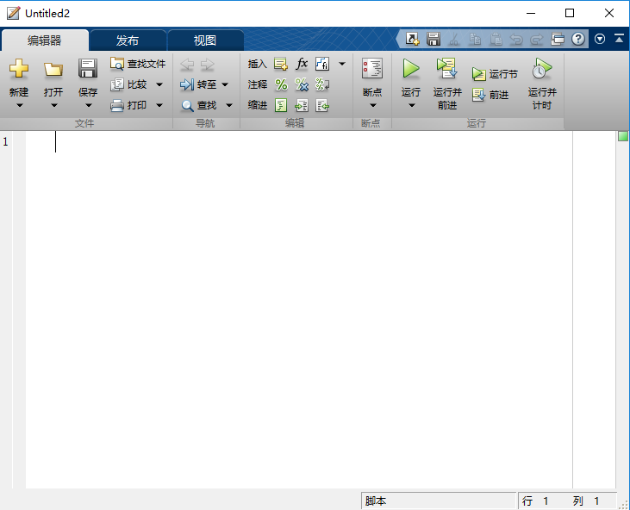
2
人工智能编程语言
MATLAB脚本(script)

Slide 22
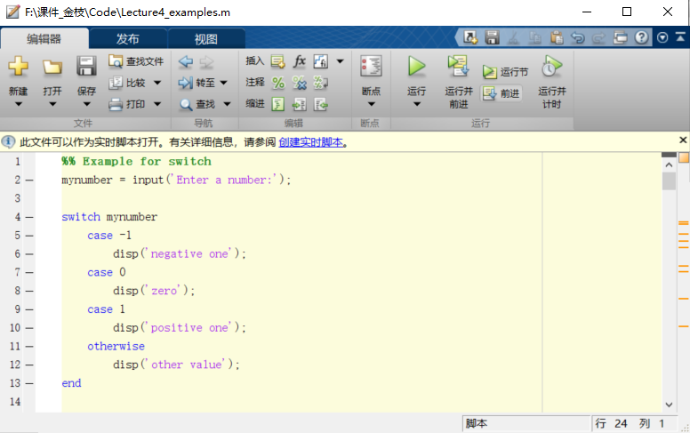
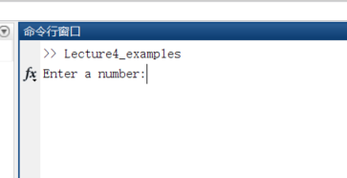
2
人工智能编程语言
MATLAB脚本运行
或键盘上F5

Slide 23
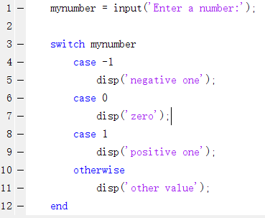
2
人工智能编程语言
MATLAB脚本运行
脚本中的命令通常由上到下执行

Slide 24
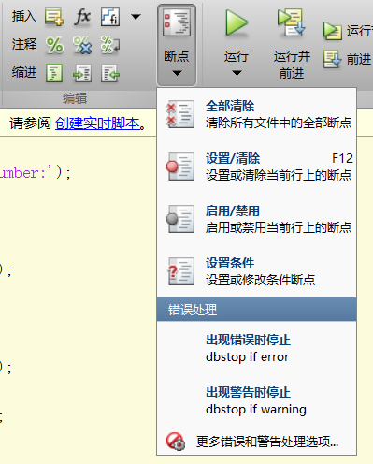
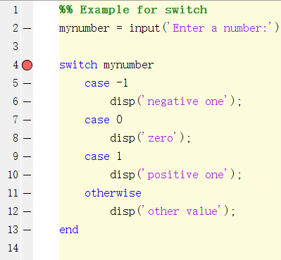
2
人工智能编程语言
MATLAB脚本运行

Slide 25
2
人工智能编程语言
MATLAB脚本窗功能介绍
查询函数MATLAB语法

Slide 26
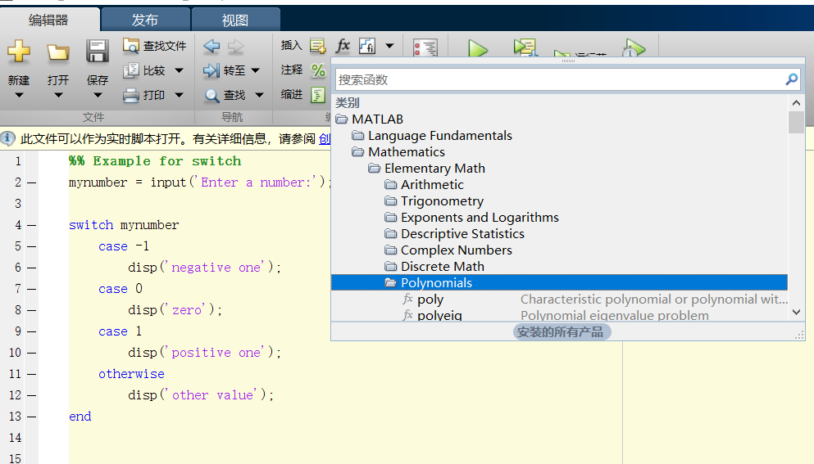
2
人工智能编程语言
MATLAB脚本窗功能介绍

Slide 27
2
人工智能编程语言
MATLAB脚本窗功能介绍
将一/多句命令变为注解

Slide 28

2
人工智能编程语言
MATLAB脚本窗功能介绍

Slide 29

2
人工智能编程语言
MATLAB脚本窗功能介绍

Slide 30
2
人工智能编程语言
m文件
编写的程序文件以 .m 作为扩展名，称之为M文件。
通过编写M文件，用户可以像编写批处理命令一样，将多个MATLAB命令集中在一个文件中，既能方便地进行调用，又便于修改；还可以根据用户自身的情况，编写用于解决特定问题的M文件，这样就实现了结构化程序设计，并降低代码重用率。

Slide 31
2
人工智能编程语言
结构化程序(Structured programming)
结构化程序的作用就是控制程序的执行顺序，不会像之前说到的完全按从上到下的顺序执行，会根据条件跳过某条语句执行，或多次执行某条语句。
流控制语句: if, switch, while, for…..

Slide 32
2
人工智能编程语言
本次课程内容
复习上周课程内容
MATLAB的脚本和m文件
控制流语句
函数的编写和调用
函数的书写规范

Slide 33
2
人工智能编程语言
流控制语句(Flow control)
if, elseif, else | 条件为 true 时执行语句
for | 用来重复指定次数的 for 循环
switch, case, otherwise | 执行多组语句中的一组
try, catch | 执行语句并捕获产生的错误
while | 条件为 true 时重复执行的 while 循环
break | 终止执行 for 或 while 循环
continue | 将控制权传递给 for 或 while 循环的下一迭代
end | 终止代码块或指示最大数组索引
pause | 暂时停止执行 MATLAB
return | 将控制权返回给调用函数

Slide 34
2
人工智能编程语言
流控制语句: if, elseif, else
if condition1
statement1
elseif condition2
statement2
else
statement3
end
当只有一个判断条件时“elseif”和“else”可去掉
a=3;
if rem(a, 2) = = 0
disp(‘a is even’);
else
disp(‘a is odd’);
end

Slide 35
2
人工智能编程语言
逻辑、关系运算符
运算符 | 意义
< | 小于
<= | 小于等于
> | 大于
>= | 大于等于
== | 等于
~= | 不等于
& | 与
| | 或者

Slide 36
2
人工智能编程语言
流控制语句: switch
switch expression
case value1
statement1
case value2
statement2
…
otherwise
statementN
end
switch mynumber
case -1
disp('negative one');
case 0
disp('zero');
case 1
disp('positive one');
otherwise
disp('other value');
end

Slide 37
2
人工智能编程语言
流控制语句: while
n=1;
while n < 10
disp(['n=',num2str(n)])
n = n+1;
end
while condition
statement
end
Questions?
右侧的程序显示的结果是什么？n最后的值是多少？
n=1;
while n < 10
n = n+1;
disp(['n=',num2str(n)])
end

Slide 38
2
人工智能编程语言
流控制语句: for
for var=initial: incremental: final
statement
end
当incremental=1时可以省略
for n=1:10
a(n) = n^2;
end

Slide 39
2
人工智能编程语言
流控制语句: break
Questions?
程序执行后，a, b, c, m, n 的值分别是什么？
a=1;b=1;c=1;
for n=1:100
for m=1:10
a=a+1;
break
b=b+1;
end
c=c+1;
end
Questions?
程序执行后，a, c的值分别是什么？
a=1;c=1;
for n=1:100
for m=1:10
a=a+1;
end
c=c+1;
end
退出当前for或者while循环
一般和if一起使用
如果有两层循环(循环嵌套)，那么只会跳出break所在的循环
a=1;
for n=1:100
a=a*2;
if a>100
a=a^2;
break
end
end

Slide 40
2
人工智能编程语言
流控制语句: continue
Questions?
程序执行后，a, b, c, m, n 的值分别是什么？
a=1;b=1;c=1;
for n=1:100
for m=1:10
a=a+1;
continue
b=b+1;
end
c=c+1;
end
将控制权传递到循环的下一迭代
跳过当前迭代的循环体中剩余的任何语句。程序继续从下一迭代执行
如果有两层循环(循环嵌套)，那么仅跳过当前循环的剩余语句

Slide 41
2
人工智能编程语言
流控制语句: pause
暂时停止执行 MATLAB,并等待用户按下任意键
pause(n) 暂停执行 n 秒，然后继续执行。(必须启用暂停，此调用才能生效)
pause('on'): 启用暂停设置
a=1;c=1;
for n=1:5
for m=1:2
a=a+1;
disp('here')
pause;
end
c=c+1;
end
a=1;c=1;pause('on');
for n=1:5
for m=1:2
a=a+1;
disp('here')
n=1;
pause(n);
end
c=c+1;
end

Slide 42


2
人工智能编程语言
流控制语句: return
a=10;b=6;
while a/2<b
disp('a/2 < b');
if ~mod(b,2)
VALUE = 100;
return;
end
a=a+1;
disp(['a=',num2str(a)]);
end
disp('i am here');
a=10;b=6;
while a/2<b
disp('a/2 < b');
if ~mod(b,2)
VALUE = 100;
end
a=a+1;
disp(['a = ',num2str(a)]);
end
disp('i am here');
将控制权返回给调用函数
当 MATLAB 到达 return 语句时，不仅退出循环，还退出脚本或函数

Slide 43
1
人工智能编程语言
MATLAB脚本编写的小技巧
在脚本程序开始前都使用
— clear, clear all: 删除工作区中的所有储存变量
— clc: 清除命令行窗口内的所有内容
— close all:关闭所有绘图窗口
在命令行结尾使用“；”来避免显示中间结果。流控制语句后没有
当程序进入死循环时，用“ctrl+c”强行终止运行

Slide 44
2
人工智能编程语言
本次课程内容
复习上周课程内容
MATLAB的脚本和m文件
控制流语句
函数的编写和调用
函数的书写规范

Slide 45
2
人工智能编程语言
函数(Function)
函数是由 function 语句引导的，其基本格式如下
一个函数一定要有的关键字
当只有一个返回值时，”[]”可省略
函数名一定要和保存的文件名相同，否则会报错
function ［返回变量列表］＝函数名（输入变量列表）
％由该符号引导的注释语句段，在MATLAB命令窗
％中用命令 help 函数名 所得到的帮助就是这段文字。
(optinal)输入、返回变量格式的检测
函数体语句
(optional)end
要执行的命令

Slide 46
2
人工智能编程语言
函数
function output = myFunction(input)
switch input
case -1
output = 'negative one';
case 0
output = 'zero';
case 1
output = 'positive one';
otherwise
output = 'other value';
end
end
与function
搭配
与switch搭配

Slide 47
2
人工智能编程语言
函数的特点
具有特定的功能，e.g. 计算平均值、转化温度…
被多次调用(call)时效率更高
— 但注意调用时该函数要在当前目录下或调用前指定函数所在路径
— 可以不打开函数文件直接通过其名字调用
使庞大的工程更有条理、更简洁
函数内部的变量是局部变量
…….

Slide 48
2
人工智能编程语言
函数的特点-例子
求1到10, 3到10, 7到10之前所有数字之和
函数被调用三次只占用一行代码
start_num =[1 3 7]；
end_num = 10；
for i=1:length(start_num)
final_sum(i) = Cal_sum(start_num(i) , end_num);
end
function sum = Cal_sum(s_num,e_num)
% This function is used for calculating the summation of a range of numbers
sum=0;
for i=s_num : e_num
sum=sum+i;
end
end

Slide 49

2
人工智能编程语言
函数的特点-例子
求1到10, 3到10, 7到10之前所有数字之和
函数被调用三次只占用一行代码

Slide 50
2
人工智能编程语言
函数全局、局部变量
MATLAB工作区中的变量和函数内部的变量都是局部变量，且互不干扰
— 工作区中的变量需要通过参数传递进入函数进行计算
— 函数中的变量如不通过输出传递，则在函数执行完后不显示在工作区中
通过 “global variable”,可将variable定义为全局变量
—需在工作区和函数内部同时声明该变量为全局变量
—为保证函数的独立性，一般情况下不建议使用全局变量

Slide 51
2
人工智能编程语言
函数全局、局部变量
求1到10, 3到10, 7到10之前所有数字之和
— 虽然工作区变量start_num有三个值，但每次只有一个值被传进函数中
—工作区变量 i 与函数中变量 i 互不影响
start_num =[1 3 7]；
end_num = 10；
for i=1:length(start_num)
final_sum(i) = Cal_sum(start_num(i) , end_num);
end
function sum = Cal_sum(s_num,e_num)
% This function is used for calculating the summation of a range of numbers
sum=0;
for i=s_num : e_num
sum=sum+i;
end
end

Slide 52

2
人工智能编程语言
函数全局、局部变量
工作区和函数内部同时声明全局变量
clear; clc
% 自定义函数的输入变量（形参）和 输出变量均没有意义，只是为了匹配格式而定义的
global p; %定义p是全局变量
p=0; %p初始化
for i=1:5
result=global_p(0); %调用函数
end
function y=global_p(y)
%测试全局变量的用法
global p; %声明p是全局变量
p=p+1; %对全局变量p的操作

Slide 53

2
人工智能编程语言
函数-例子
请编写一个fun_xy.m函数使其没有返回值，完成以下的计算，当(x,y)=(2,3)
$f\left(x,y\right)= \left\{\begin{aligned}x+y x≥0 and y≥0 \\ x+y^{2} x≥0 and y<0 \\ x^{2}+y x<0 and y≥0 \\ x^{2}+y^{2} x<0 and y<0\end{aligned}\right.$

Slide 54
2
人工智能编程语言
函数-例子
function fun_xy(x,y)
%This function is used to fulfill
%the required function.
%x and y are the self-variables
if (x>=0) & (y>=0)
f=x+y;
elseif (x>=0) & (y<0)
f=x+y^2;
elseif (x<0) & (y>=0)
f=x^2+y;
else
f=x^2+y^y;
end
disp(['f = ', num2str(f)]);
end
function fun_xy(x,y)
%This function is used to fulfill
%the required function.
%x and y are the self-variables
if (x>=0) & (y>=0)
f = x+y
elseif (x>=0) & (y<0)
f = x+y^2
elseif (x<0) & (y>=0)
f = x^2+y
else
f = x^2+y^y
end
end

Slide 55

2
人工智能编程语言
函数-例子
计算在t时间内物体自由落体的距离，已知物体初始位移$x_{0}, 初始$速度$v_{0}$
物体自由落体公式为 $x= x_{0}+v_{0}t+\frac{1}{2}gt^{2}$
function x = freebody(x0,v0,t)
% Calculation of free falling
% x0: initial displacement in m
% v0: initial velocity in m/sec
% t: the elapsed time in sec
% x: the depth of falling in m
x = x0 + v0.*t + 1/2*9.8*t.*t;
end

Slide 56
2
人工智能编程语言
函数的调试(debug)
设置断点，运行命令时程序会自动停留在断点处
— 可以设置多个断点
— 可以从断点处逐行运行(F10)，也可调至下一个断点处(F5)
调试状态下，命令窗的命令提示符变为 “K>>”。这时可输入任何MATLAB命令，变量为函数内部的局部变量，而不是工作区中的变量
调试状态下，鼠标指针指向想查询的局部变量上将立即能显示出该变量值

Slide 57
2
人工智能编程语言
函数的调试
MATLAB常见的报错语句
— Index must be a positive integer or logical.
— Undefined function or variable “B”.
— Inner matrix dimensions must agree.
— In an assignment A(I) = B, the number of elements in B and I must be the same.
— Expression or statement is incorrect--possibly unbalanced (, {, or [.
— Too many input arguments.
— ……

Slide 58
2
人工智能编程语言
函数句柄(Function handle)
是一种构造匿名函数的方式
— 当函数非常简单时（只有一行命令），采用这种方法 会更简洁
function x = freebody(x0,v0,t)
% Calculation of free falling
% x0: initial displacement in m
% v0: initial velocity in m/sec
% t: the elapsed time in sec
% x: the depth of falling in m
x = x0 + v0.*t + 1/2*9.8*t.*t;
end
x_final = freebody(2, 3, 1);
x0=2; v0=3; t=1;
x = @(x0,v0,t) (x0 + v0.*t + 1/2*9.8*t.*t);
x_final = x(x0, v0, t);

Slide 59
2
人工智能编程语言
脚本与函数
相同点
脚本文件和函数都是.m为扩展名的文件(M文件)
不同点
脚本 | 函数
没有输入参数 | 有输入参数
没有输出参数 | 有输出参数
进行运算的变量为全局变量 | 进行运算的变量为局部变量，只保留在函数内部

Slide 60
2
人工智能编程语言
本次课程内容
复习上周课程内容
MATLAB的脚本和m文件
控制流语句
函数的编写和调用
函数的书写规范

Slide 61


2
人工智能编程语言
为什么需要遵循特定的编写规范？
中山大学智能工程学院提醒您：
代码千万条，注释第一条。
编程不规范，同事两行泪。

Slide 62



2
人工智能编程语言
函数命名
函数名应该要体现其功能或是有意义
— ComputePSNR.m, SSIM.m, mean.m, isequal.m
— function1.m, Lab1.m, comPSNR.m
函数名由多个单词组成时可以使用下划线分割各单词
— Temperature_convertor.m, number_guess.m
— thisisafunction.m, computetotalwidth.m

Slide 63
2
人工智能编程语言
函数命名
函数名可借鉴MATLAB已有函数的命名方式
— 前缀is用来命名布尔函数，e.g., ismember
— 前缀compute用来命名具有计算功能的函数，e.g., computePSNR.m
— 前缀get/set用来命名访问对象或属性的函数，e.g. getobj.m
— 同理如find, initialize……

Slide 64

2
人工智能编程语言
代码格式
我们先看看MATLAB内置函数是如何编写的
>> edit(which(‘mean.m’))
显示在help中
由于前一行的空行，这句话不显示在help中，但显示在文件中
判断input和output的数量
nargin | 函数输入变量的数量
nargout | 函数输出变量的数量

Slide 65
2
人工智能编程语言
代码格式
紧跟函数名所在行之后的是关于该函数功能、输入、输出变量的解释，以及创建人和其联系方式(一般常写邮箱)
在代码主体前对函数的实际输入参数数量进行判断。不影响函数运行，对于未传递的参数采用默认值(default value)

Slide 66
2
人工智能编程语言
代码格式—垂直间隔
空行: 分割不同功能模块或段落
换行：避免在一行使用多个语句
— start_num =[1 3 7]; mid_num = 10; end_num = 10;
— {, } 和 “case” 要单独成行, e.g., end_num = 10; }
长行可以拆分
— 拆分时，运算符放在拆分行的尾部, e.g.,
if ((shape_x > left_border) && (shape_x < right_border) &&
(shape_y > bottom_border) && (shape_y < top_border))

Slide 67
2
人工智能编程语言
代码格式—水平间隔
逗号后有空格
“=”, “&&”, “||”, “+”, “-”, “>”, “<”等后有空格
关键字后有空格, e.g., if, switch, while…
长行拆分后后一行与前一行中部对齐
“>=”, “<=”, “==”, “~=”中间没有空格
流控制语句的缩进与对齐

Slide 68
2
人工智能编程语言
代码注释
“%% XYZ”, 注释用于说明模块功能
“% XYZ”, 注释用于该命令功能，一般在命令后方。若太长，可放置该命令上方
太简单的命令可以不注释, e.g.,
Var = 2; % make the variable Var equal 2

Slide 69
2
人工智能编程语言
代码运行效率
Questions？下面哪个程序运行个更快？
A | B
tic for ii = 1 : 2000 for jj = 1 : 2000 Test(ii, jj) = ii + jj; end end toc | tic Test = zeros(2000, 2000); for ii = 1 : size(Test, 1) for jj = 1 : size(Test, 2) Test(ii, jj) = ii + jj; end end toc
2.8857秒
0.0818秒！
提前预留变量的内存空间

Slide 70
2
人工智能编程语言
代码运行效率
Questions？下面哪个程序运行个更快？
A | B
tic for ii = 1 : 200 for jj = 1 : 5000 Test(ii, jj) = 1; end end toc | tic for ii = 1 : 5000 for jj = 1 : 200 Test(ii, jj) = 1; end end toc
0.1895秒
1.0847秒！
在不影响运算时，尽可能将大循环放在嵌套循环内部

Slide 71
2
人工智能编程语言
代码运行效率
Questions？下面哪个程序运行个更快？
A | B
tic i=0; for n = 0 : 1 : 1000000 i=i+1; y(i)=cos(n); end toc | tic n = 0 : 1 : 1000000; y = cos(n); toc
0.1046秒
0.0159秒！
尽量避免使用循环结构

Slide 72
2
人工智能编程语言
代码运行效率
Questions？下面哪个程序运行个更快？
A | B
Test = randi(200, 100); tic sum1 = sum(sum(Test)) toc | Test = randi(200, 100); tic sum2=0; for ii = 1 : size(Test, 1) for jj = 1 : size(Test, 2) sum2 = Test(ii, jj) + sum2; end end toc
0.0063秒
0.0104秒！
尽量使用matlab内置函数

Slide 73
2
人工智能编程语言
总结
程序编写要做到清晰第一，效率第二
在提高效率时，
— 提前预留变量的内存空间
—尽可能将大循环放在嵌套循环内部
—尽量避免使用循环结构
—尽量使用matlab内置函数
编程很规范，没人两行泪。

Slide 74
THANKS
谢谢大家

Slide 75
2
人工智能编程语言
它来了，它来了！
实验课下课前10分钟下发作业题目
Assignment1 占最后成绩的15%
电子版提交截止日期：2020.09.24晚12点
提交方式：发送作业答案至邮箱 SYSU_ISE251@163.com
迟交一天扣5分，迟交一周按未交作业处理

